Slide 1
En forêt…
Vendredi 30 novembre 2018

Slide 2
Les arbres de Franche-Comté
La région représente un espace boisé important très riche et varié en espèces du fait de la forte pluviométrie, des types de sol, de la présence de montagnes sur une grande partie de la surface .

Slide 3
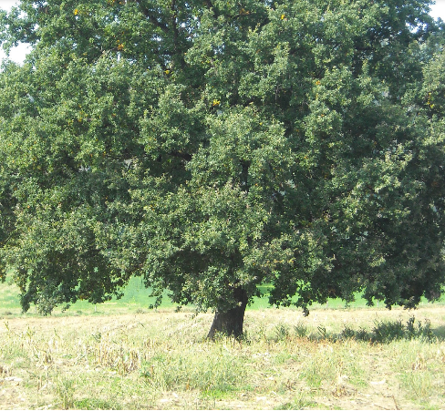
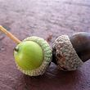
Le chêne
Grand arbre à feuilles lobées, son fruit est un gland

Slide 4
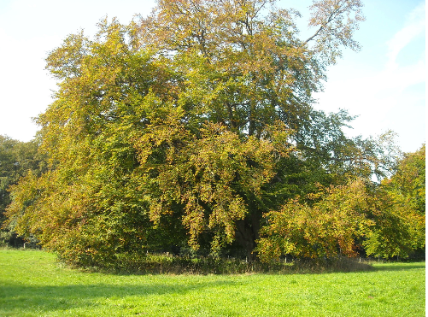
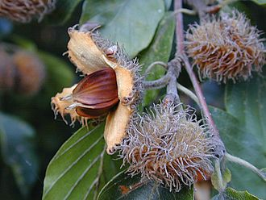
Le hêtre
Le hêtre est l'arbre le plus courant,il occupe de vastes espaces en campagne et s'adapte aussi à la montagne ,résiste à de très basses températures.
Il est utilisé pour le chauffage en particulier.
Le fruit du hêtre est
La faine

Slide 5
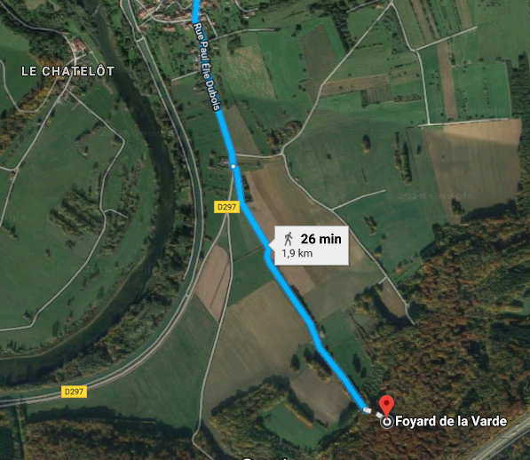
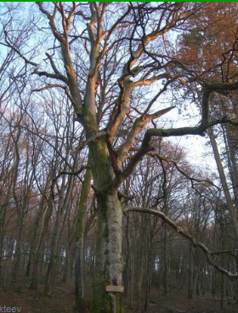
Arbre remarquable St Maurice
Le Foyard de la Varde
(hêtre)
+ de 200 ans
3,70 m de circonférence
(mesure du tour du tronc)
1,18 m de diamètre.

Slide 6
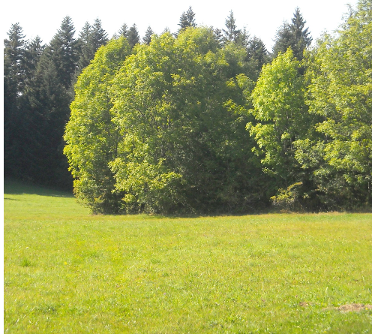
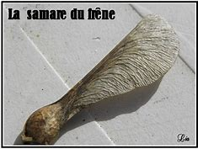
Le frêne
Le frène très présent dans les sols calcaires du Doubs a toujours été recherché pour la menuiserie, et servait de fourrage pour l'alimentation des bovins dans le cas de sècheresse.

Slide 7
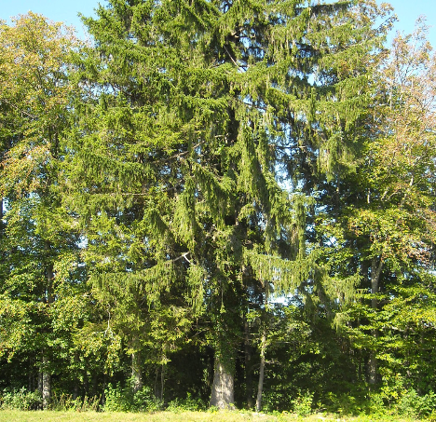
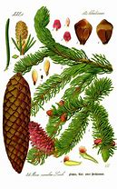
L’épicéa
L'épicéa occupe de vastes espaces, espèce exploitée pour la menuiserie et la charpente.

Slide 8
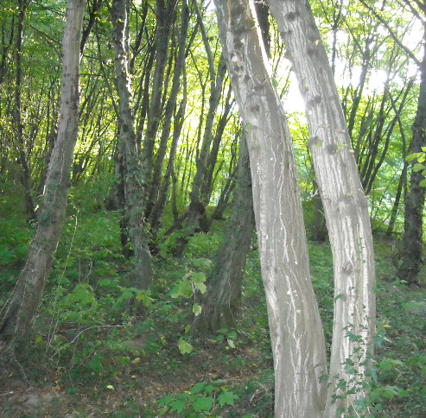
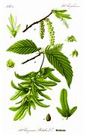
Le charme
Le charme est beaucoup présent dans les forets , c'est un très bon bois de chauffage.

Slide 9
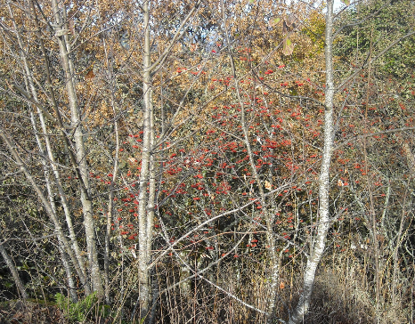
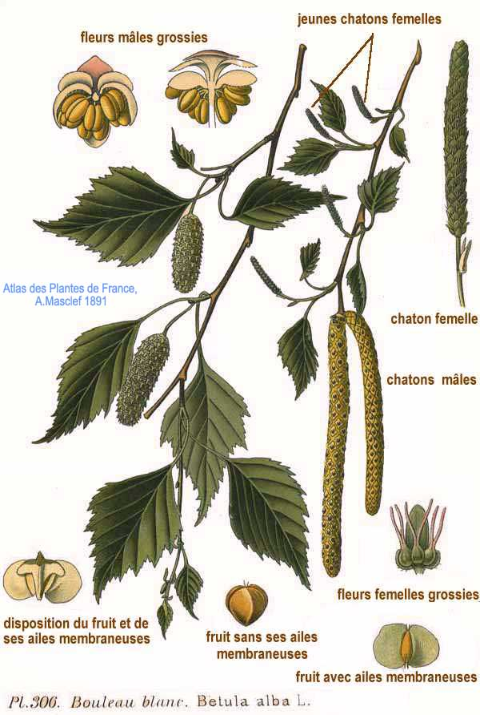
Le bouleau
Le bouleau absorbe et évapore beaucoup
d'eau.
L’écorce du bouleau est un bon combustible

Slide 10
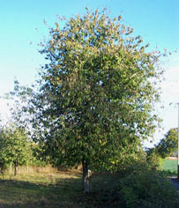
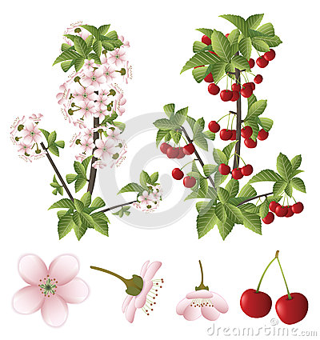
Le merisier
Cerisier sauvage ou Prunus avium. Arbre forestier qui appartient à la famille des rosacées. Il peut mesurer plus de 15 mètres de hauteur et pousse de façon disséminée dans les forêts. Il est apprécié pour son bois.
Son fruit est la Merise (il ressemble à une petite cerise mais n’est pas comestible)

Slide 11
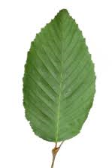

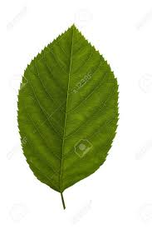
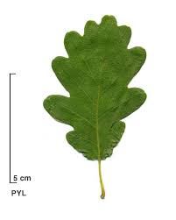
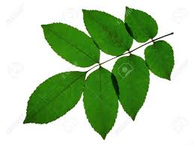
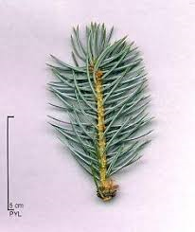
Les feuilles et épines
Charme
Bouleau
Hêtre
Chêne
Frêne
Epicéa

Slide 12
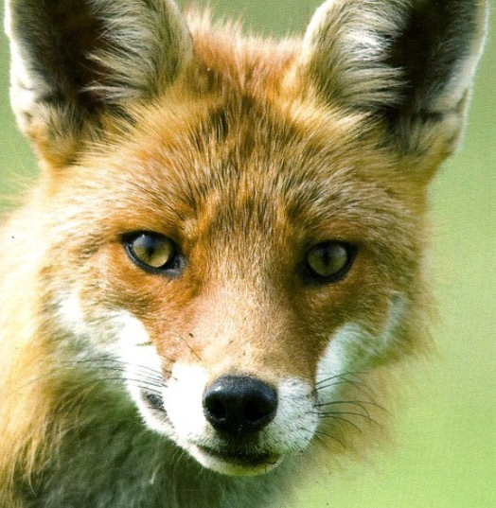
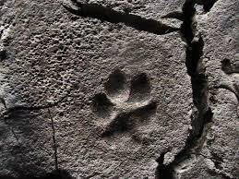
Les animaux
Le renard (goupil)

Slide 13
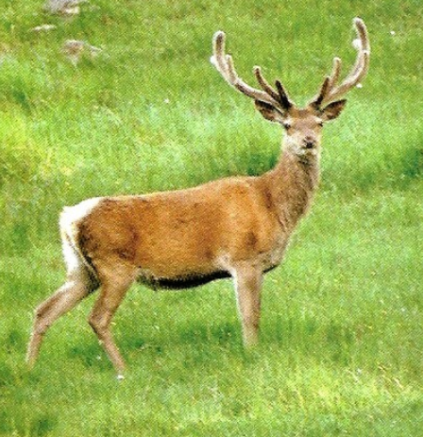
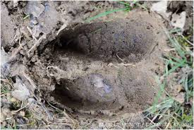
Le cerf

Slide 14
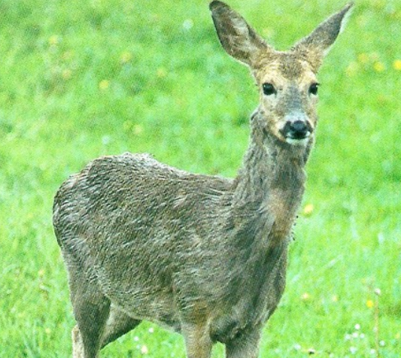
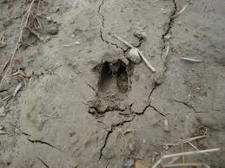
Le chevreuil

Slide 15
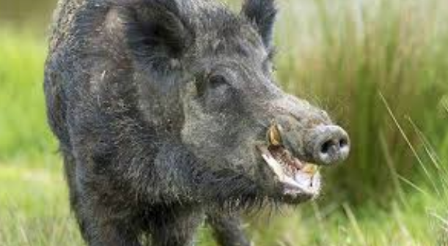
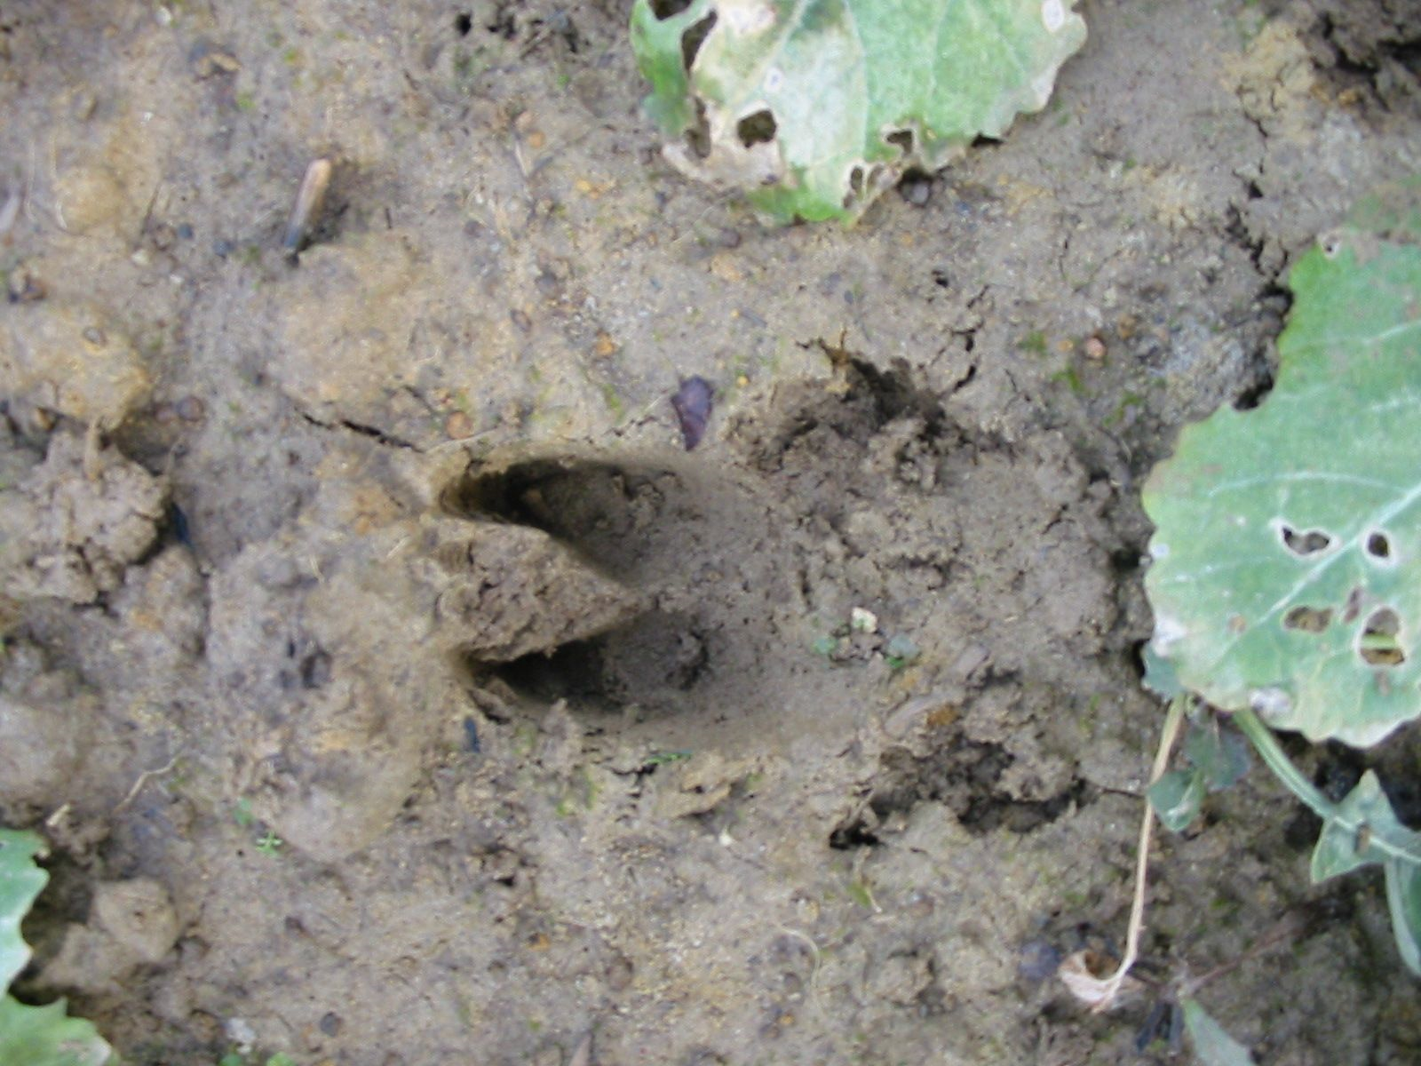
Le sanglier

Slide 16
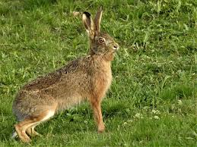

Le lièvre (dit Capucin)

Slide 17
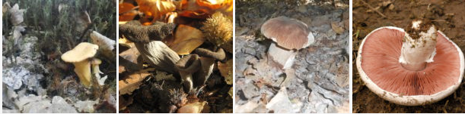
Les champignons
la girolle. Ici, on l’appelle communément jaunote (ou jaunotte). Elle pousse dès l’été et jusque tard en automne, dans les bois de feuillus. On la reconnaît à sa couleur jaune et à ses plis (pas de lames !) sous le chapeau.
la trompette. Un peu plus tardive que la girolle, la trompette de la mort (ou corne d’abondance) pousse en grandes colonies dans les sous-bois, en particulier de feuillus. On la reconnaît à sa forme et sa couleur, et elle ne présente guère de risques de confusion.

Slide 18
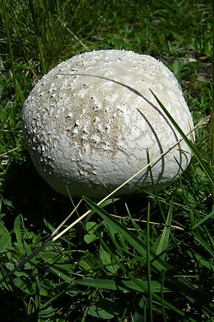
Les champignons
les cèpes et bolets. Dans les forêts de Franche-Comté, on a la chance de pouvoir ramasser les quatre grandes variétés de cèpes « royaux ». Le plus connu (cèpe Bordeaux) le meilleur (cèpe bronzé), le plus estival (cèpe d’été), et le plus montagnard (cèpe des sapins). Sans oublier quelques bolets moins « nobles » tels que le bolet à pied rouge ou le bolet orangé
le rosé des prés. Sorte de gros champignon de Paris en bien plus goûteux, certains cueilleurs comtois le nomment mousseron (à ne pas confondre avec le mousseron vrai). On le trouve quant à lui dans les prés et on le reconnaît à sa couleur blanche teintée de rose.
Vesse de loup

Slide 19
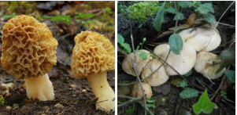
Champignons
la morille. La recherchée, la belle, la bonne. Inutile de demander à un cueilleur de vous donner ses coins, il vous enverra promener. Elle ne présente guère de confusions qu’avec le gyromitre, et se négocie à des prix prohibitifs.
le mousseron vrai. On le trouve dans les haies ou dans les prairies en bord de forêt. Cuit, il dégage une agréable odeur de miel.

